Slide 1

Задачи и особенности организации
контрольно-надзорной и разрешительно-регистрационной деятельности
при снижении административной нагрузки в отрасли связи
Иванов Олег Анатольевич,
Заместитель Руководителя
Москва, 2015

Slide 2

ОСНОВНЫЕ ИТОГИ ИСПОЛЬЗОВАНИЯ РАДИОЧАСТОТНОГО СПЕКТРА
В 2014 ГОДУ
12,2%
Общее количество действующих РЭС и ВЧУ
– 1 800 тысяч
102%
13%
2,8 раза
35%
ЦТВ
GSM
LTE
UMTS

Slide 3
ПРОГНОЗ ИСПОЛЬЗОВАНИЯ РАДИОЧАСТОТНОГО СПЕКТРА
В 2015 ГОДУ
ОБЩЕЕ КОЛИЧЕСТВО Действующих РЭС
НАЧАЛО ГОДА - 1 800 754 РЭС
рост на 3%
КОНЕЦ ГОДА - 1 850 000 РЭС
Цифровое телевидение
НАЧАЛО ГОДА - 6316 РЭС
рост на 27%
КОНЕЦ ГОДА - 8 000 РЭС
БАЗОВЫЕ СТАНЦИИ ТЕХНОЛОГИИ LTE
НАЧАЛО ГОДА - 34 454 РЭС
рост в 2 раза
КОНЕЦ ГОДА - 65 000 РЭС

Slide 4
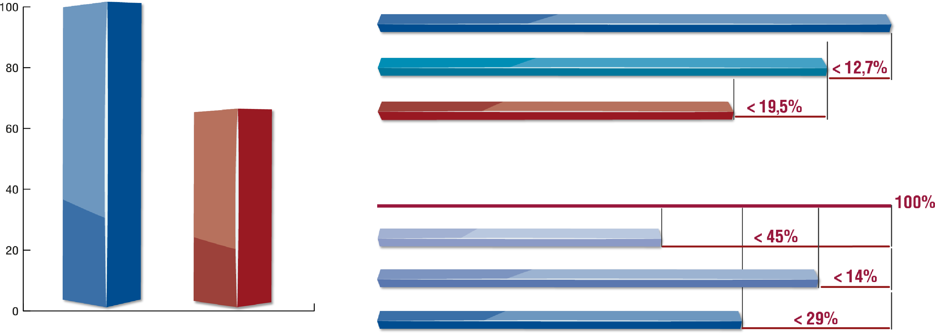
Изменение сроков экспертизы ЭМС ЗА 2013-2014 гг.
За 2012 год
30%
За 2013 год
За 2014 год
Сокращение сроков проведения ЭМС
По отдельным этапам проведения работ
Расчеты ЭМС с РЭС гражданского назначения
Согласование с силовыми ведомствами
Сроки оплаты счетов заявителями
2013 год
2014 год
Сроки рассмотрения заявок
по сравнению с началом 2013 года
сократились на 30%
Сокращение сроков проведения экспертизы ЭМС сократилось
за 2013-2014 годы с 6 до 4 месяцев

Slide 5
количество проверок и мероприятий систематического
наблюдения в сфере связи, проведенных в 2013 – 2014 гг.

Slide 6



взаимодействие то ркн и рчс по контролю использования
радиочастотного спектра в 2014 году
27 610 нарушений
бюджет>162 млн. руб.
547 939
измерений
АСРК-ЕИС
96,5%
пресечено
41 359 протоколов
4 520 предписаний

Slide 7
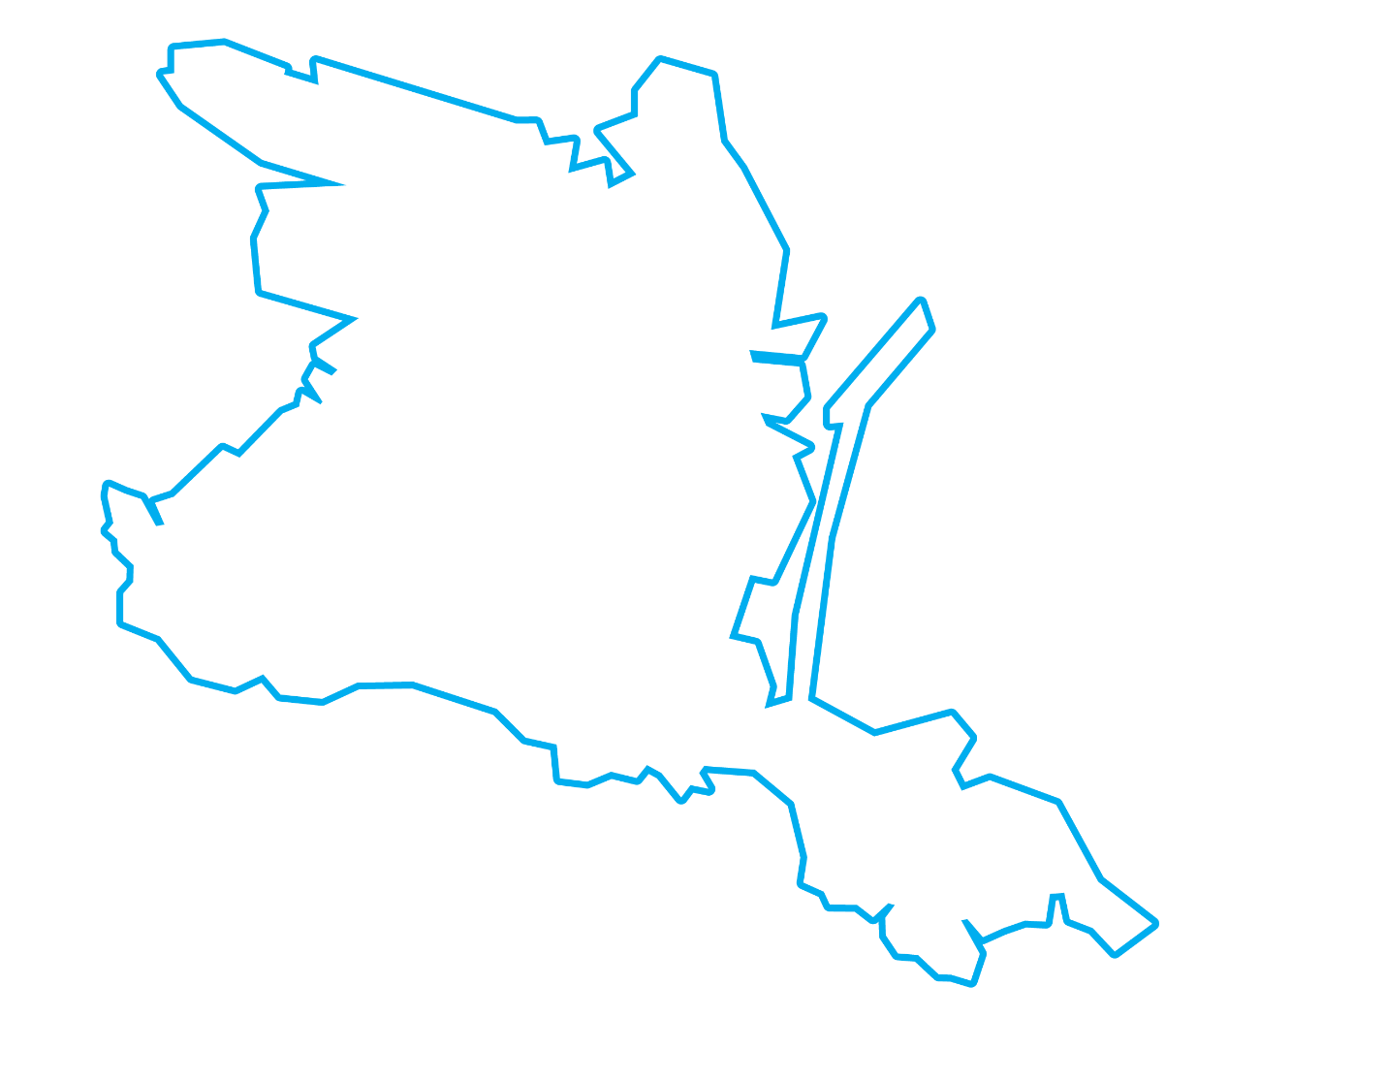
Разрешительно и контрольно-надзорная деятельность
на территории кфо
>200
лицензий
7СЕТЕЙ СВЯЗИ ВВЕДЕНЫ В ЭКСПЛУАТАЦИЮ
92 РИЧ

Slide 8
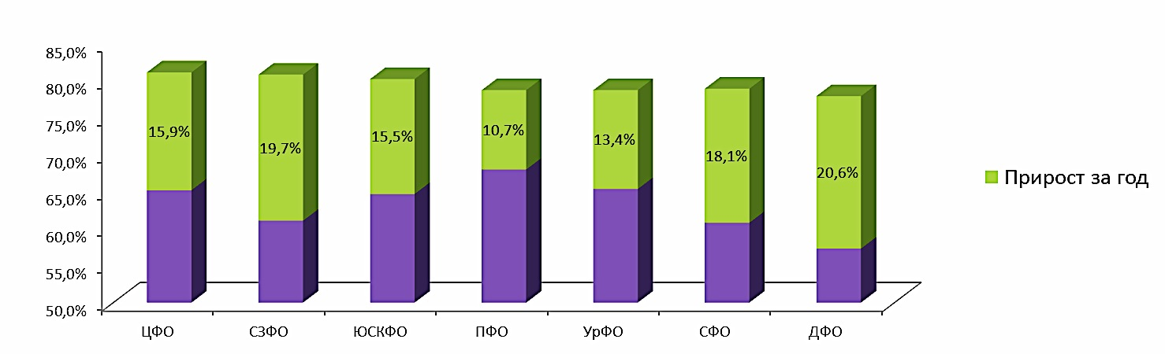
развитие системы радиоконтроля, достигнутые показатели
возможностей и результативности системы радиоконтроля
Оборудование
для РКП
90 комплектов
МКРК
26 комплектов
ССИ
105 единиц
По итогам 2014 года закуплено следующее радиоконтрольное оборудование:
по технологиям: 99,4 % (+2 %)
Достигнутые возможности
системы радиоконтроля:
по охвату РЭС: 31,0 % (+1 %)

Slide 9


Результаты работ по созданию системы радиоконтроля
в Крымском ФО
в 2014 году:
развернуто: мобильных комплексов радиоконтроля – 6
закуплено: стационарных комплексов радиоконтроля – 17
к 2015 году запланировано:
радиоконтрольных пунктов – 6
мобильных комплексов радиоконтроля – 17
комплексов тестирования (мониторинга) параметров услуг подвижной радиотелефонной связи – 2
развертывание стационарных комплексов радиоконтроля РЭС свыше 30 МГц;
развертывание оборудования тестирования (мониторинга) параметров услуг подвижной радиотелефонной связи.

Slide 10
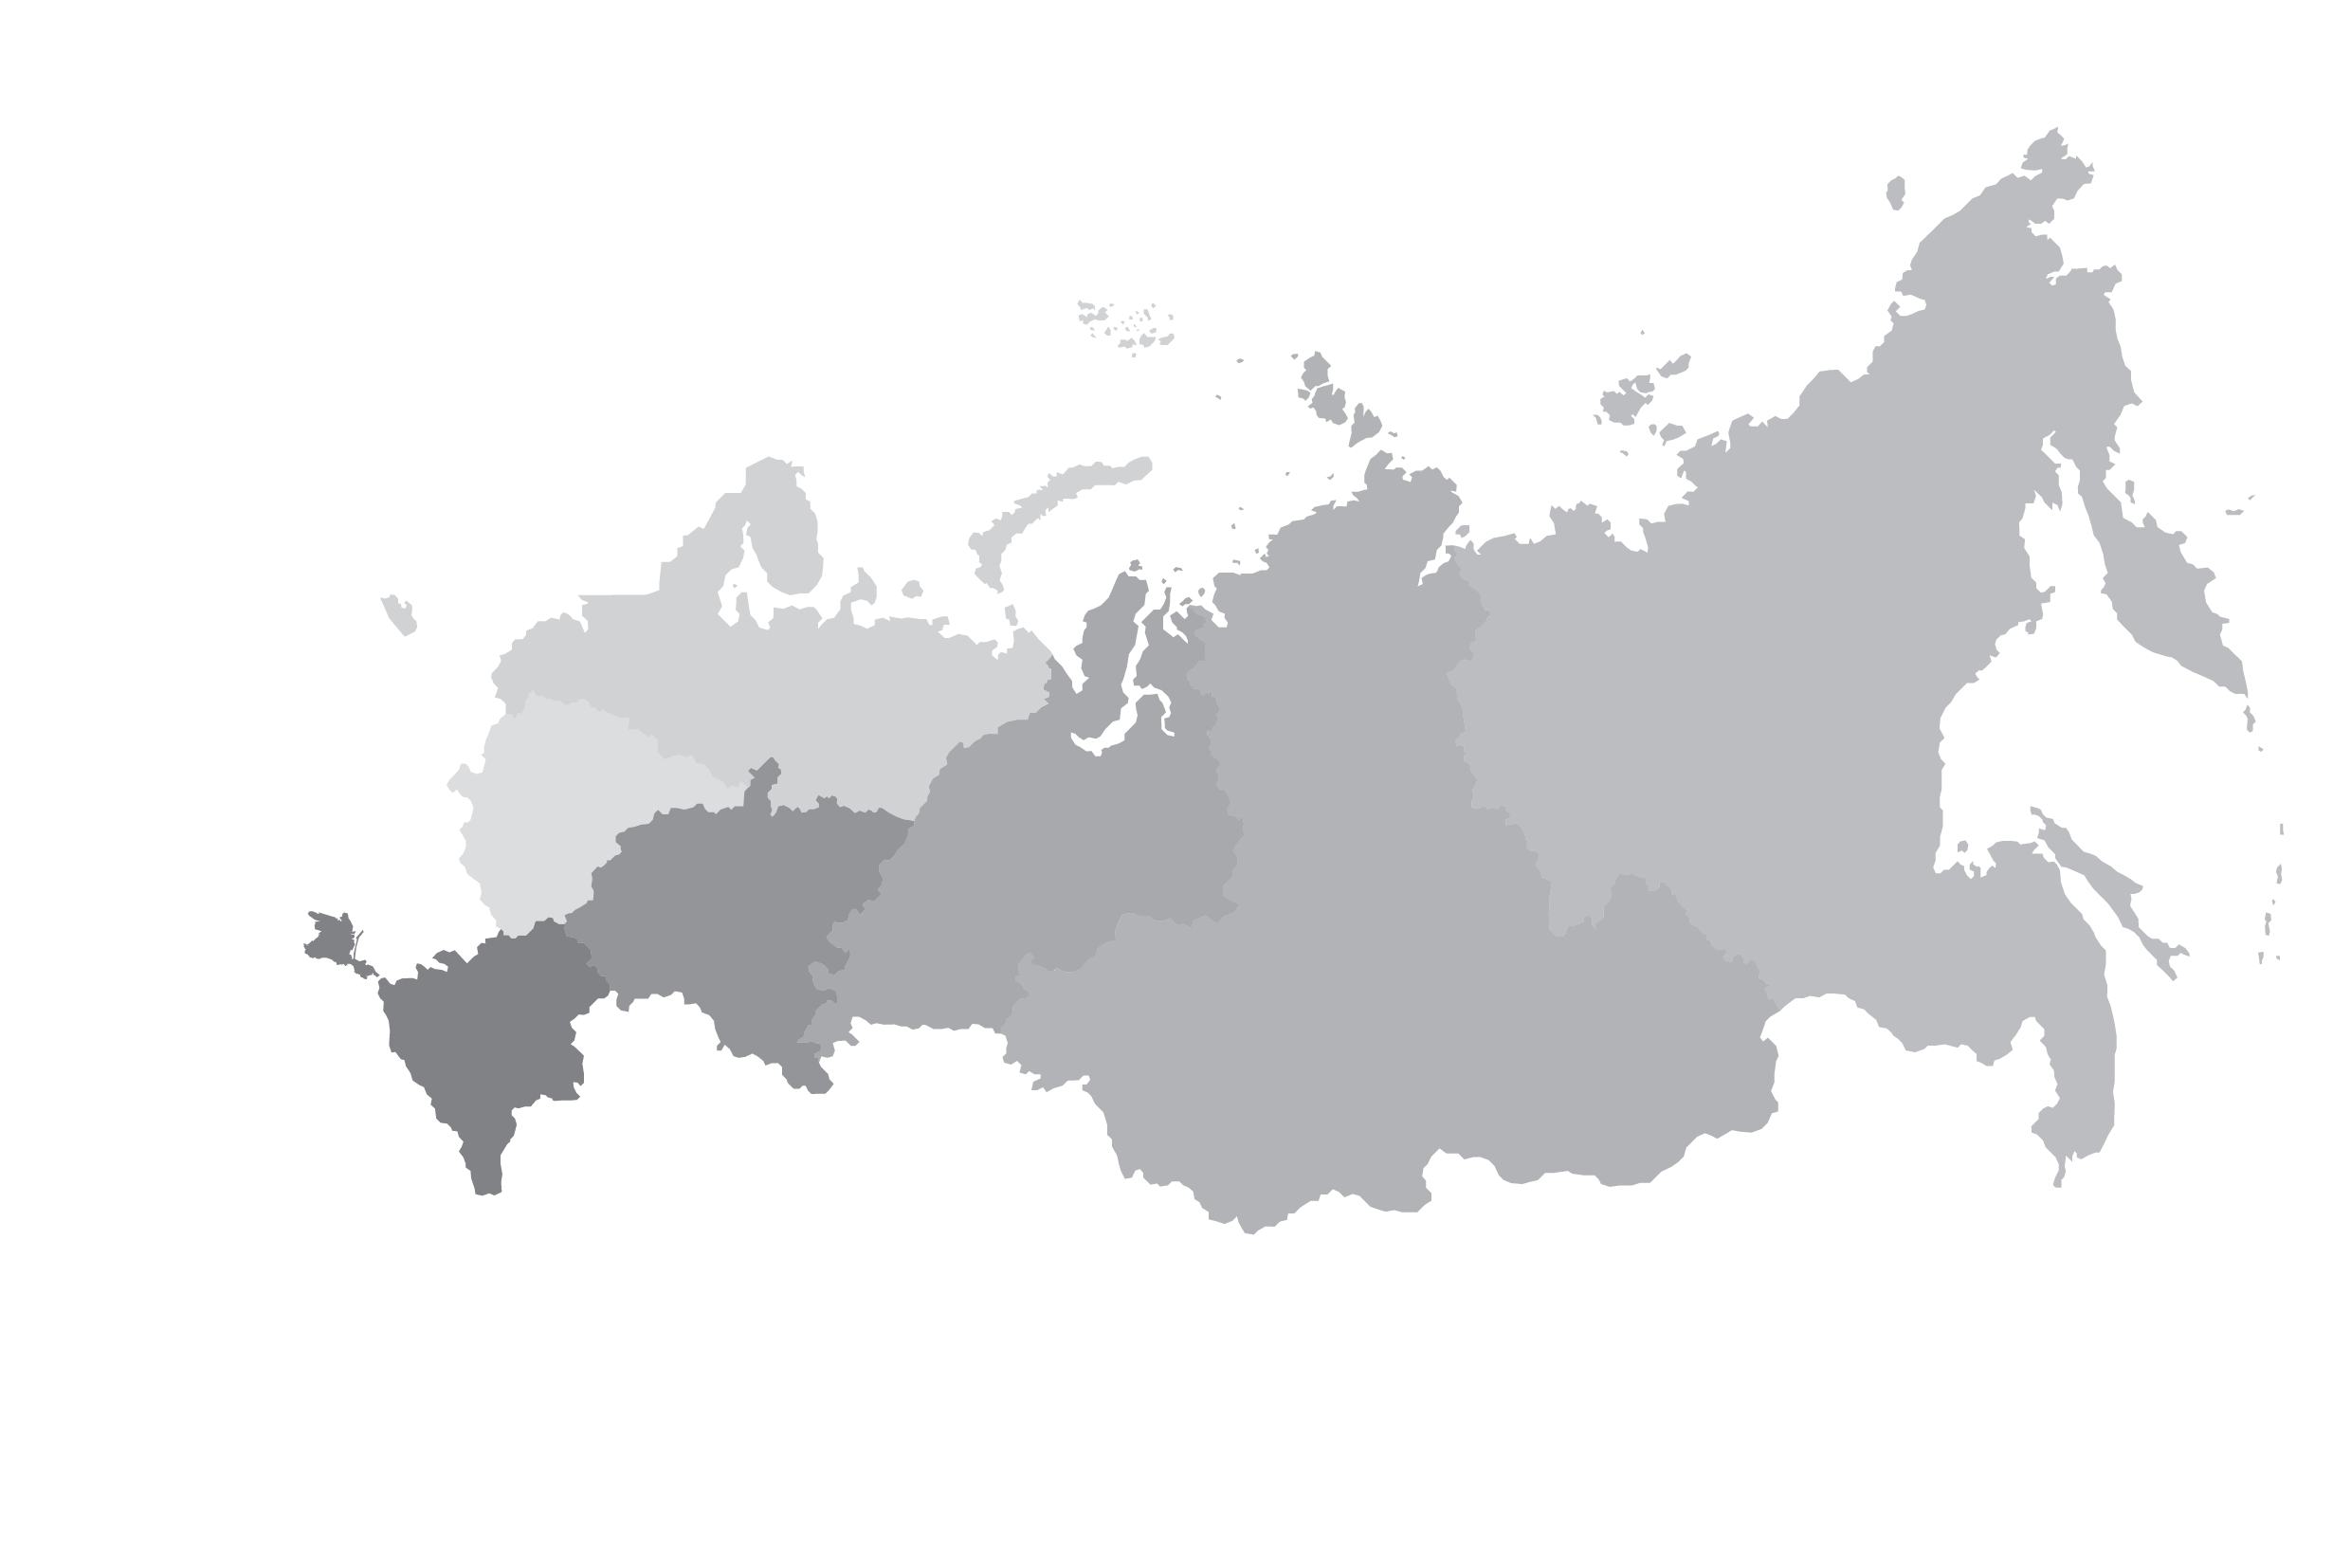
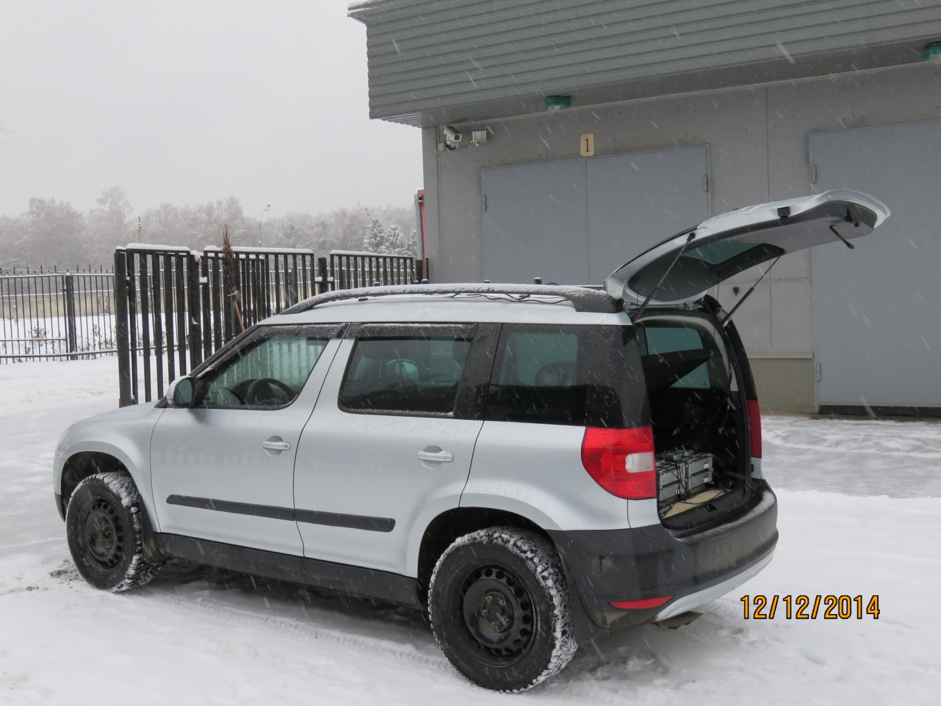
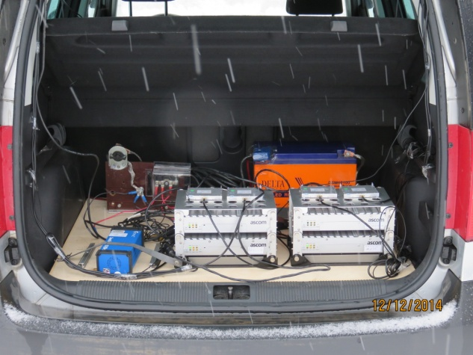

мониторинг качества услуг пртс в регионах страны
В декабре 2014 года проведены оценочные измерения в 7-ми субъектах РФ:
Санкт-Петербург
Москва
Казань
Екатеринбург
Новосибирск
Хабаровск
Краснодар

Slide 11
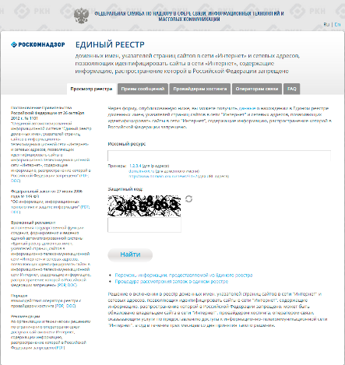
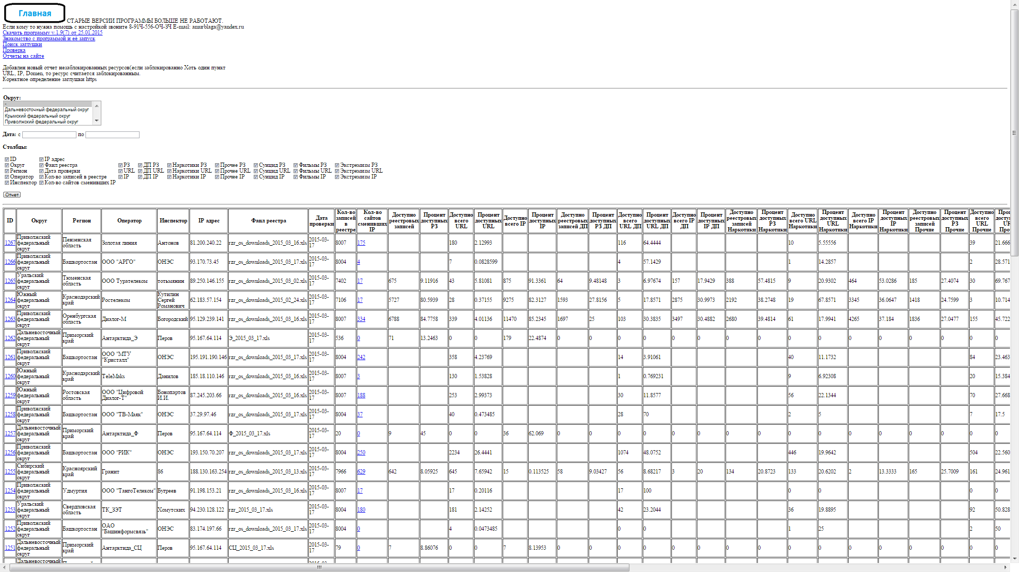


Структура системы контроля блокировки запрещенных ресурсов
Реестр запрещенных ресурсов
Отчет
ТУ Роскомнадзора
VPN
ИНТЕРНЕТ
Информация
из реестра
VPN
VPN
VPN
VPN
VPN
Информация
о блокировке ресурсов
(…………………..)
Сети операторов связи

Slide 12
контроль блокировок запрещенных ресурсов в сети интернет
865дел по АП
756положительных судебных решений
количество контролируемых операторов связи

Slide 13
Основные задачи на 2015 год в области связи
В РАЗРЕШИТЕЛЬНОЙ РАБОТЕ:
Завершение работ по выдаче лицензий и РИЧ на территории КФО в соответствии
с особым порядком, предусмотренным ППРФ №1326;
Организация выдачи лицензий в электронном виде;
Актуализировать сведения в базах данных за счет системной работы
по прекращению (аннулированию) лицензий и РИЧ операторов, не приступивших
к оказанию услуг связи.

Slide 14
Основные задачи на 2015 год в области связи
В ОБЛАСТИ РАДИОКОНТРОЛЯ:
Обеспечение участия сил и средств радиоконтроля при организации и проведении мероприятий, посвященных празднованию 70-летия Победы в Великой Отечественной войне;
Саммита БРИКС и Саммита ШОС в Уфе;
Международного инвестиционного форума «Сочи-2015»;
Командного чемпионата Европы по легкой атлетике и Чемпионата мира по водным видам спорта в Казани;
Организация контроля качества услуг не только ПРТС, но и телематических.

Slide 15
Основные задачи на 2015 год в области связи
В ОБЛАСТИ КОНТРОЛЬНО-НАДЗОРНЫХ МЕРОПРИЯТИЙ:
Организация 100% контроля блокировки операторами связи запрещенных ресурсов в сети Интернет;
Проведение совместно с органами МВД РФ мероприятий по выявлению точек незаконной продажи SIM-карт;
Организация не только разрешительной, но и полноценной контрольно – надзорной деятельности в области связи в КФО;
Переход на уведомительный порядок регистрации РЭС;
Организация новой функции – контроль выполнения операторами связи, использующими радиочастотный спектр, условий выделения полос частот.

Slide 16


